Slide 1
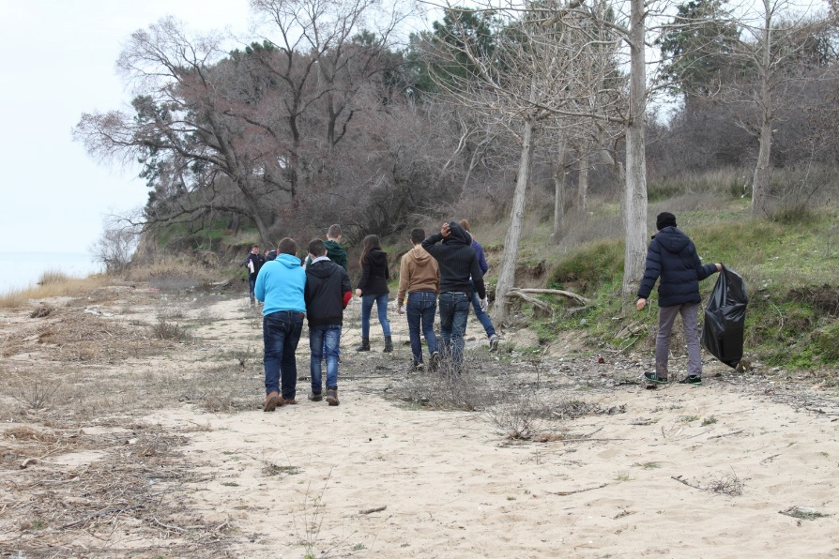
Επίσκεψη στη Λίμνη - Καθαρισμός

Slide 2
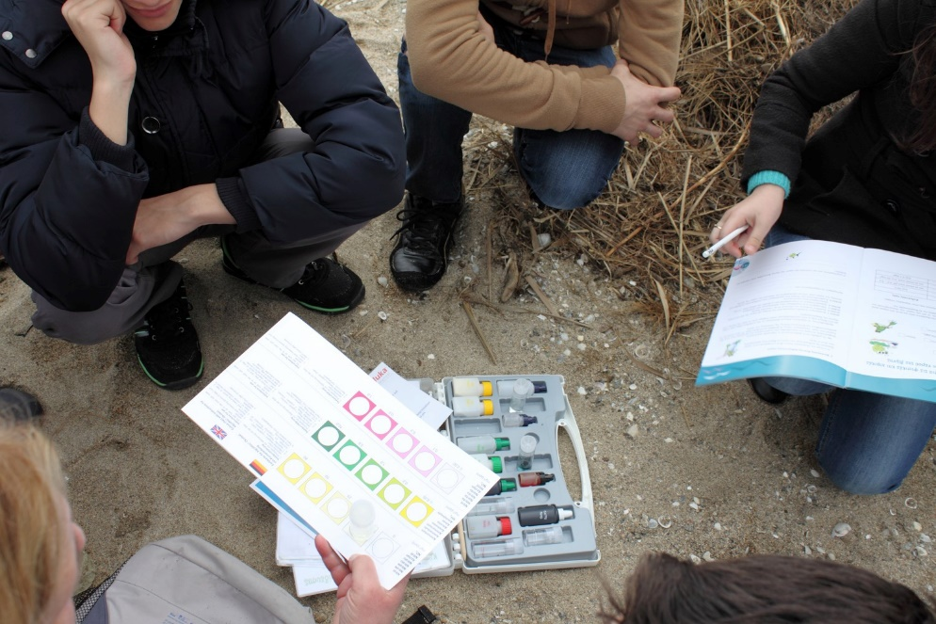
Επίσκεψη στη Λίμνη - Μετρήσεις

Slide 3
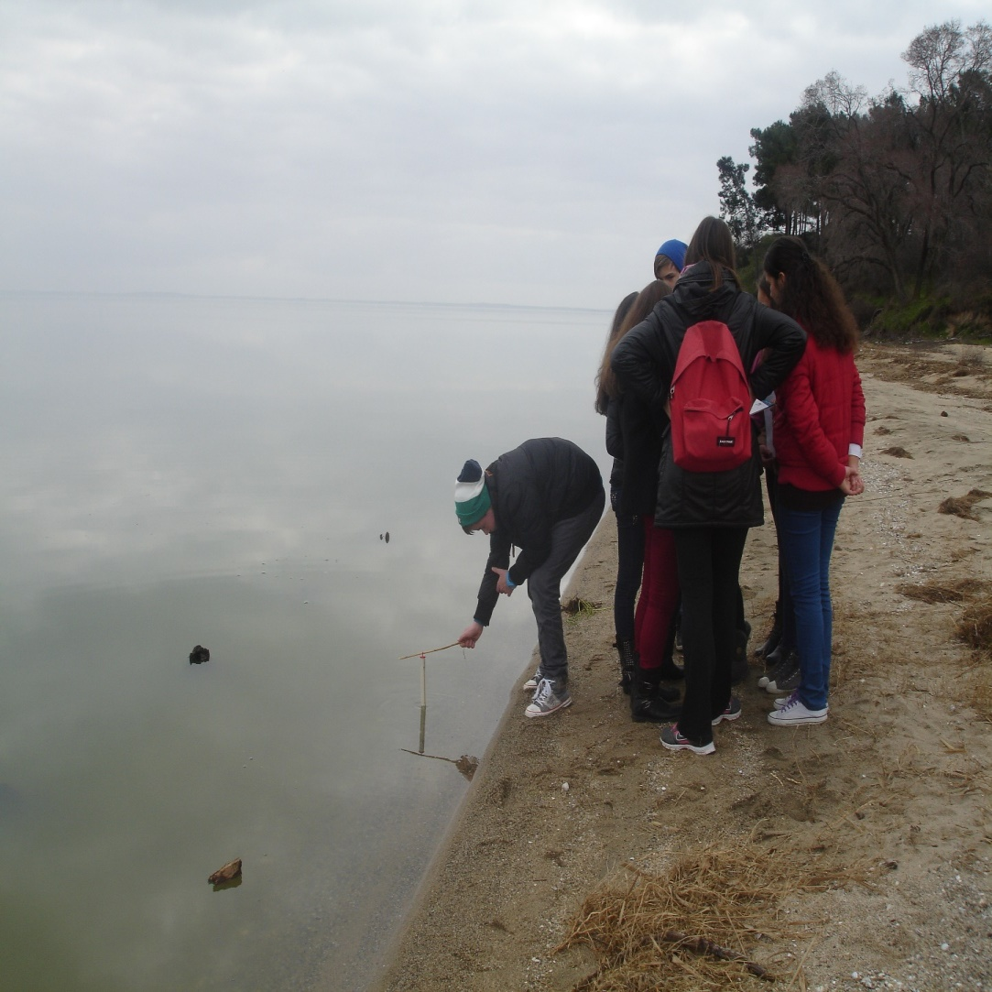
Επίσκεψη στη Λίμνη - Μετρήσεις

Slide 4
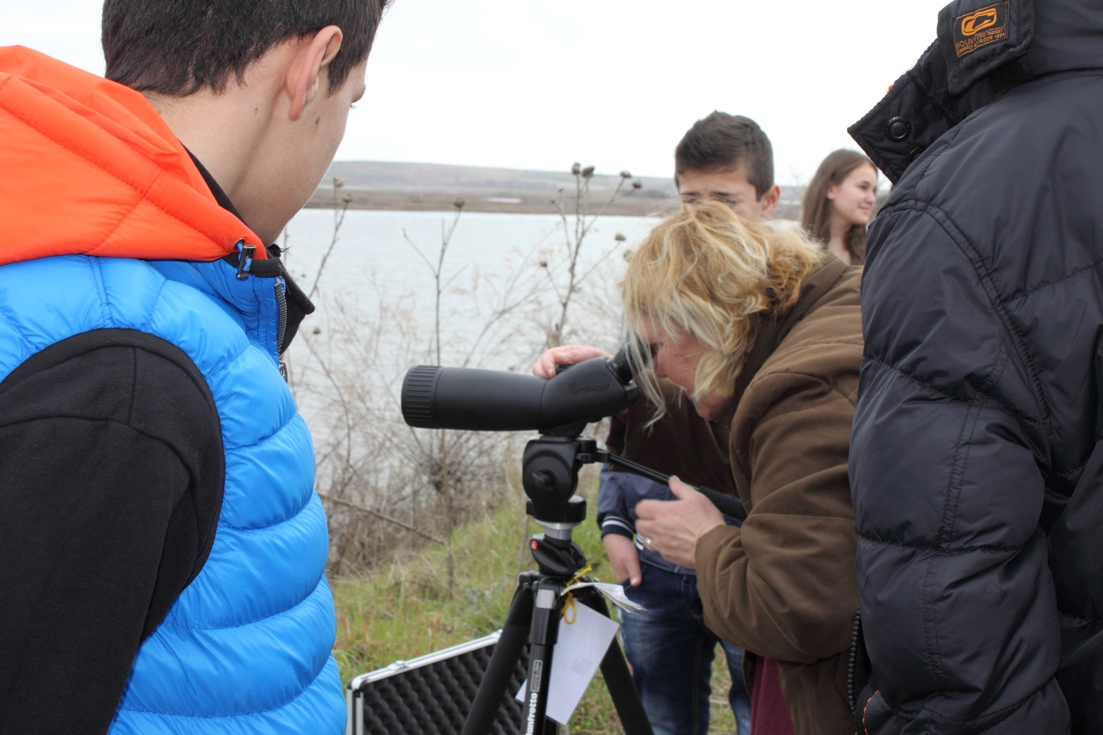
Επίσκεψη στη Λίμνη - Ορνιθοπαρατηρήσεις

